Slide 1
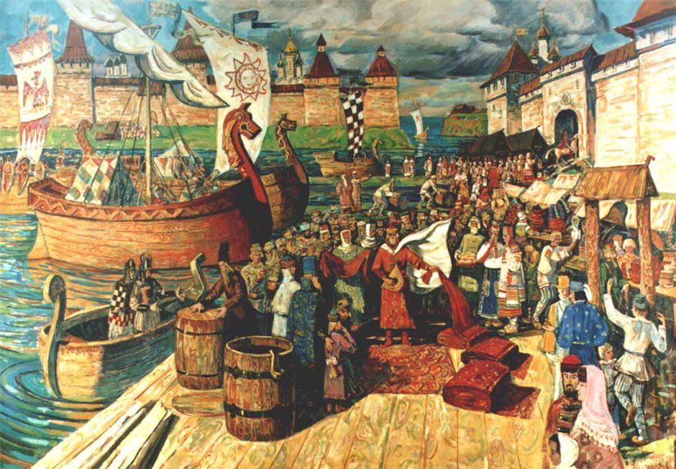
Формирования древнерусского государства.
Финне Е.П. ГБОУ СОШ № 251

Slide 2
Понятие государства ( попытайтесь дать понятие, используя ваши знания )
Государство - это
Территория, имеющая границы
Единая система управления
Единые законы ( обычаи)
функции
Регулятор отношений между людьми
Охрана границ

Slide 3
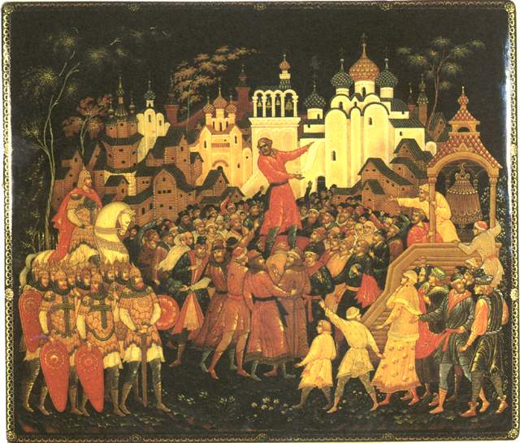
предпосылки создания древнерусского государства
Разложение родоплеменного строя:
Выделение племенных вождей с дружинами
Выделение старейшин ( соседская община) - излишки

Slide 4
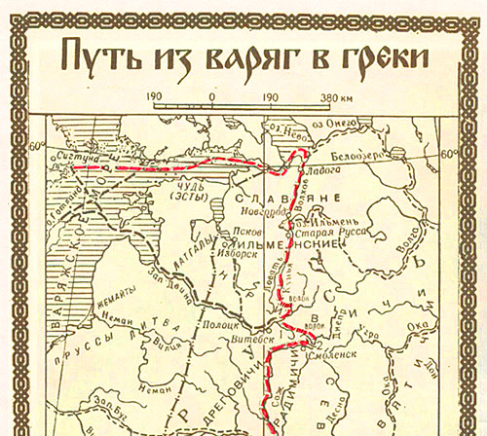

Slide 5
предпосылки создания древнерусского государства
Развитие торговли ( «путь из варяг в греки»)
Выделение купцов
Формирование городов ( торг, защита, новые правила)
Формирование слоя ремесленников

Slide 6
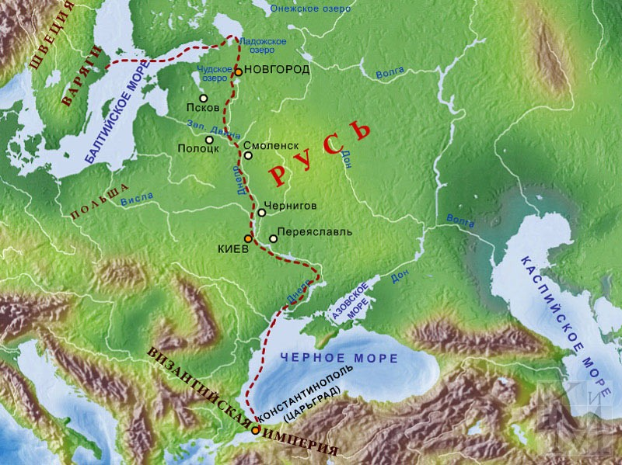
Развитие торговли ( «путь из варяг в греки»)
Выделение купцов
Формирование городов ( торг, защита, новые правила)
Формирование слоя ремесленников

Slide 7
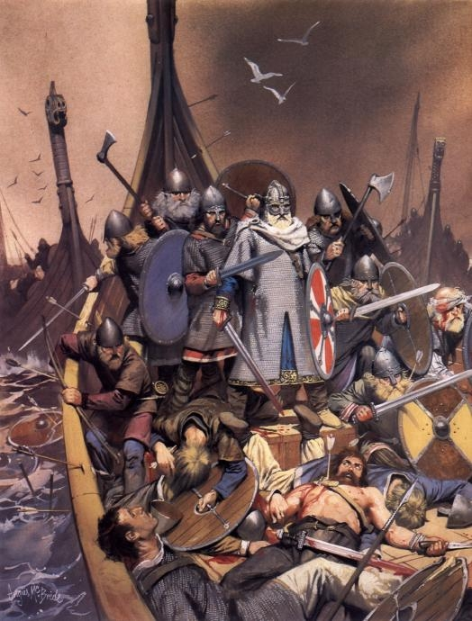
Общая военная угроза
Кочевники ( печенеги, хазары) - торговые караваны
норманны

Slide 8
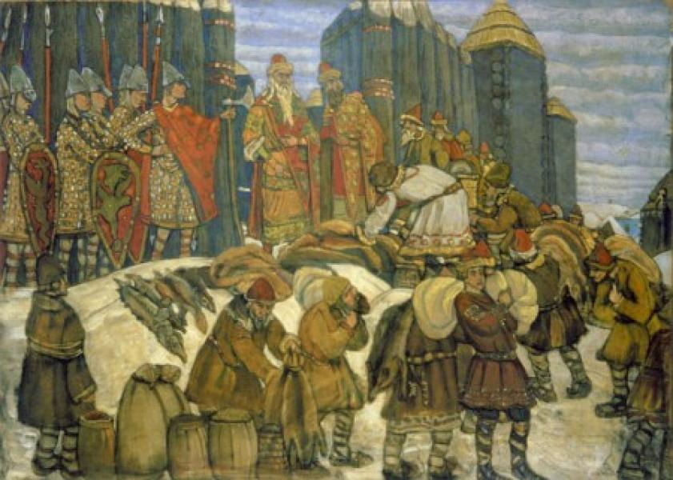
На рынки Византии привозили меха, мед, воск и другие дары леса. Там меняли товары на шелка, золото, вина, овощи, оружие.
Люди которые занимались торговлей называли -купцами

Slide 9
